Slide 1

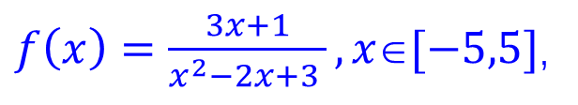
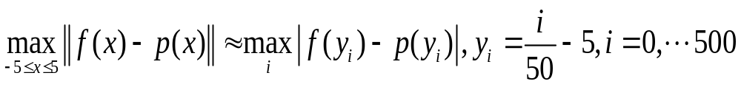
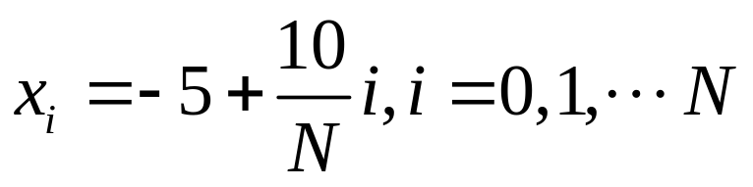
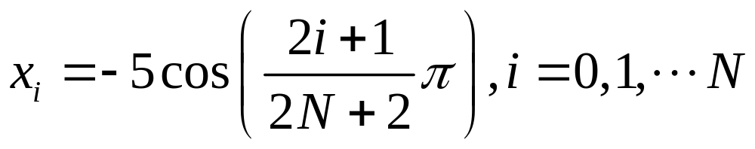
Lab02 Lagrange插值
对函数
构造其N次Lagrange插值函数,取
为近似误差。其中，N+1个插值节点取值为：
(1)
(2)
Chebyshev点
分别取 N= 4,8,16,32, 比较以上两组节点的插值结果。

Slide 2
Sample Output ( represents a space)
第1组节点，误差为（保留到小数点后12位）
N=4, 0.############e+001
N =8, ...
...
第2组节点，误差为
N =4, 0.############e+001
N =8, ...
...
注：要求画出函数 f(x) 及其插值函数的对比图像，并且对两种插值结果作适当的分析和比较。

